Slide 1
Studiul bazelor de date distribuite în sistemul de gestiune al bazelor de date MariaDB
Conducător științific Absolvent
Ș.l. Dr. Ing. Valentin PUPEZESCU Bogdan - Petru MATRAGOCIU

Slide 2
Cuprins
Scopul lucrării
Aplicații web moderne
Tehnologii utilizate
Baze de date
Aplicația implementata
Topologii de replicare
Implementare topologiei in cloud
Concluzii
Întrebări și răspunsuri

Slide 3
Scopul lucrării
Studiul si implementarea
Aplicații web moderne
Sistemul de gestiune al bazelor de date MariaDB
Posibilități de distribuire și replicare

Slide 4
Aplicații web moderne
Spring – Java
Struts – Java
Play – Scala
Zend – PHP
Django – Phyton
Rails – Ruby
Grails – Groovy
Catalyst – Perl

Slide 5











Tehnologii folosite
Server
Client

Slide 6
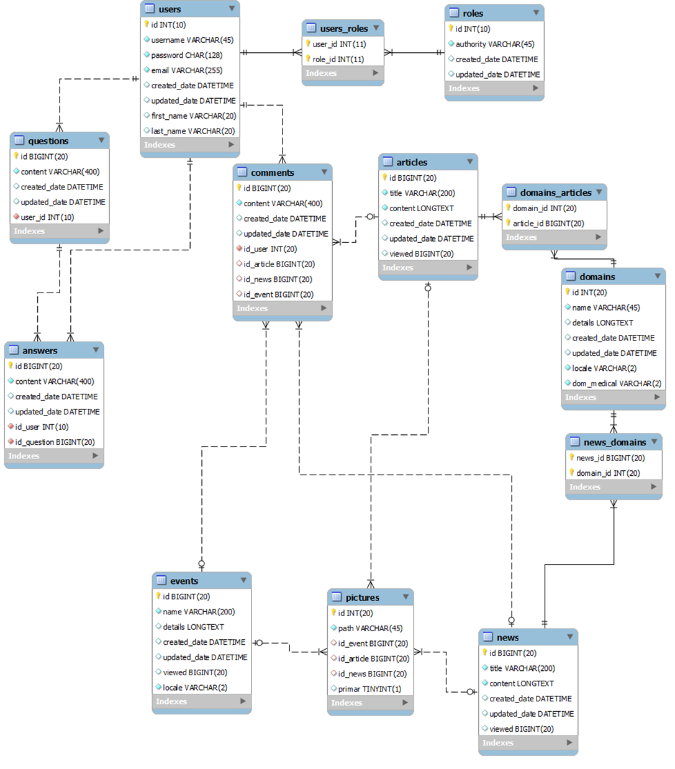


Baze de date
MariaDB
SQL sau NoSQL ?

Slide 7
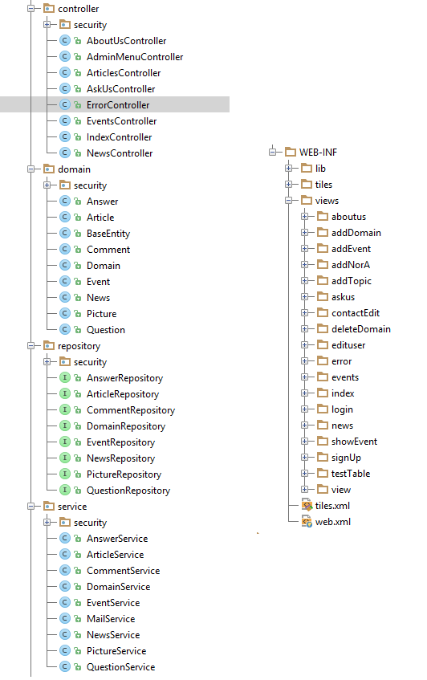
Aplicația implementată

Slide 8
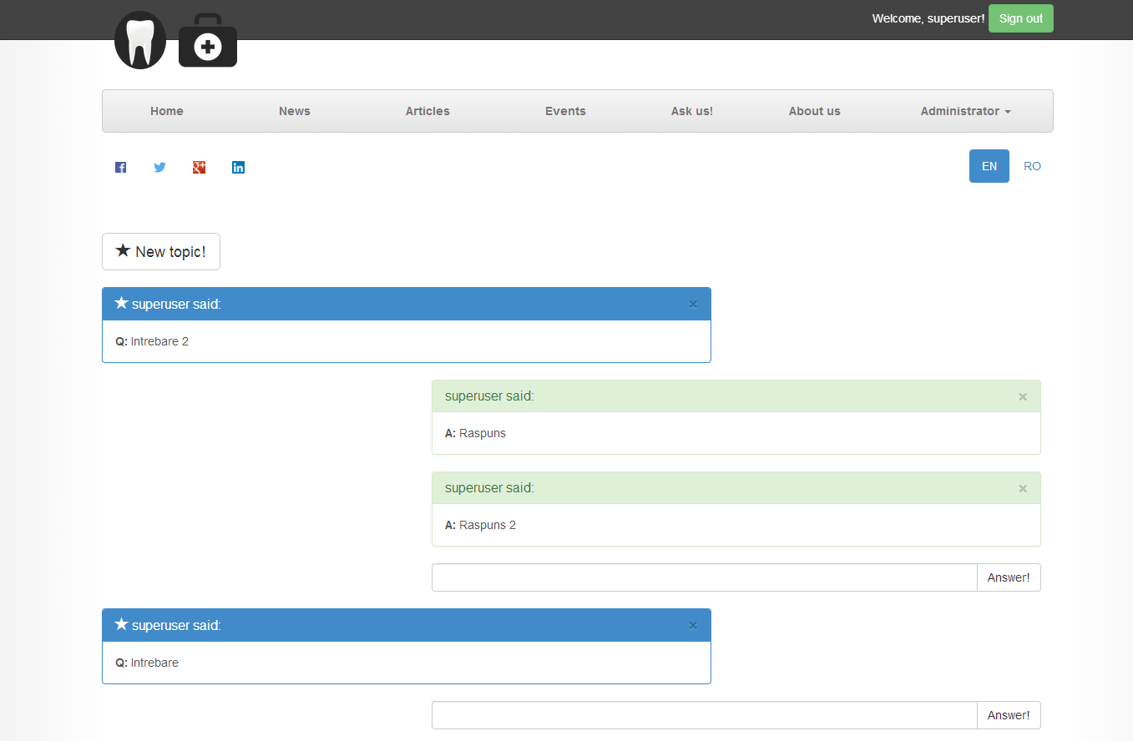
Aplicația implementată
Interfața de management al articolelor, știrilor, evenimentelor, întrebărilor și răspunsurilor
Domeniul medical, stomatologic

Slide 9


Aplicația implementată
Meniu navigare
Autentificare
Rețele sociale

Slide 10
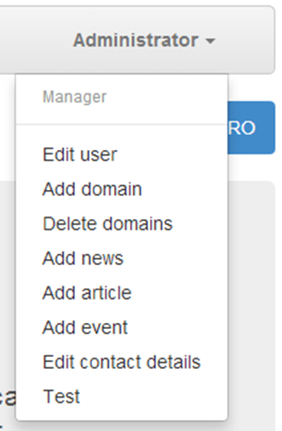
Aplicația implementată
Administrare
Autentificare

Slide 11
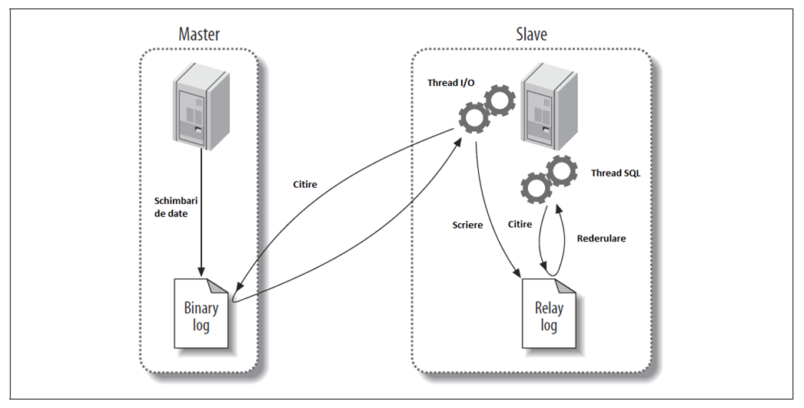
Topologii de replicare
Cum se realizează replicarea?

Slide 12
Topologii de replicare
Configurare Master
my.cnf
log-basename=master
log-bin
binlog-format=row
server_id=1
GRANT REPLICATION SLAVE ON *.* TO utilizator_replicare IDENTIFIED BY ‘parola’;
SHOW MASTER STATUS;
Configurare Slave
CHANGE MASTER TO
MASTER_HOST=‘172.16.0.4',
MASTER_USER=‘utilizator_replicare',
MASTER_PASSWORD=‘parola’,
MASTER_PORT=3306,
MASTER_LOG_FILE='mariadb-bin.000096',
MASTER_LOG_POS=568,
MASTER_CONNECT_RETRY=10;
START SLAVE;
SHOW SLAVE STATUS;

Slide 13
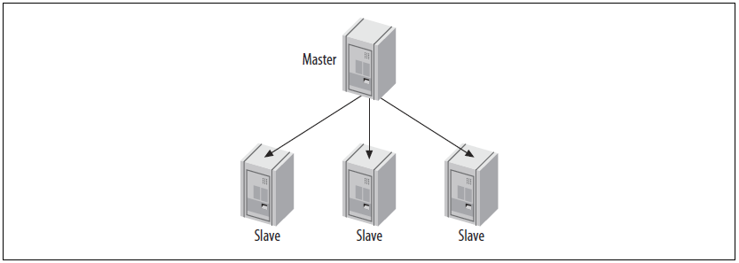
Topologii de replicare
Principiul master-slave

Slide 14
Topologii de replicare
Un master mai multe slave-uri
Master-master – mod activ-activ
Master-master – mod pasiv-pasiv
Master-master – cu mai multe slave-uri
Inel
Master de distribuție
Arbore sau piramida

Slide 15
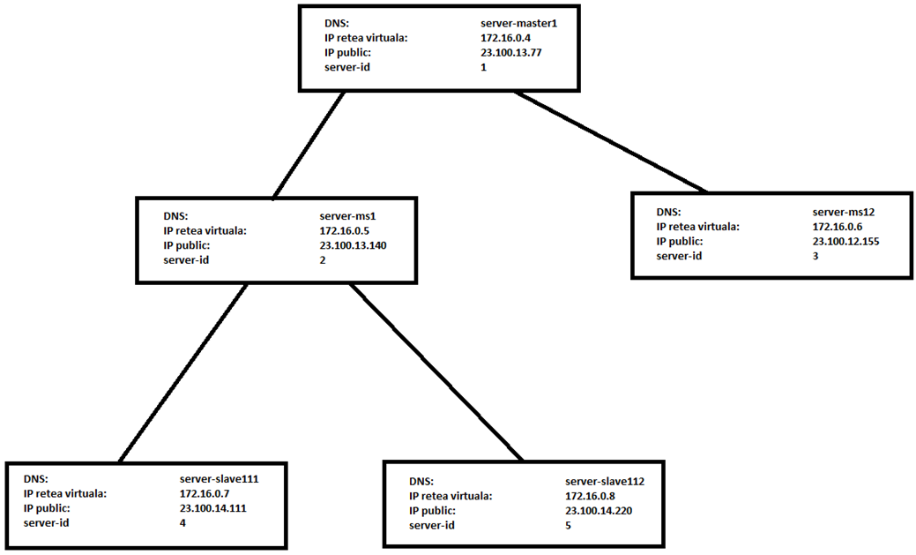
Implementare topologiei in cloud
Topologia implementata

Slide 16


Implementare topologiei in cloud
Configurație mașini virtuale
1 core - 1.6 GHz
1.75 GB RAM
Rețea virtuală
Clasă IP-uri folosite: 172.16.0.4 > 172.16.0.8
Lungime de bană : 100 Mbps
Locație : Europa de vest

Slide 17
Implementare topologiei in cloud
Crearea tabelelor cu sume de control :
pt-table-checksum -d licenta --replicate percona.checksums h=localhost
Sincronizare diferențe:
Vizualizare : pt-table-sync --sync-to-master --print h=172.16.0.8 --database licenta
Executare : pt-table-sync --sync-to-master --execute h=172.16.0.8 --database licenta
Update timp pe master :
pt-heartbeat -D licenta --update h=localhost --create-table
Verificare timp de replicare pe slave-uri:
pt-heartbeat -D licenta --check h=172.16.0.8 --master-server-id=1

Slide 18
Concluzii
Aplicații web moderne
Sistemul de gestiune al bazelor de date MariaDB
Posibilități de distribuire și replicare

Slide 19

Întrebări și răspunsuri

